Slide 1
Comment Swot fonctionne-t-il ?
Cnes/Aviso
Notes:
Sauf mention contraire, la présentation “Comment Swot fonctionne-t-il ?” conçue par Cnes/Aviso est mise à disposition selon les termes de la Licence Creative Commons Attribution - Partage dans les Mêmes Conditions 4.0 International (CC BY-SA 4.0). Pour consulter cette licence, allez sur https://creativecommons.org/licenses/by-sa/4.0

Slide 2
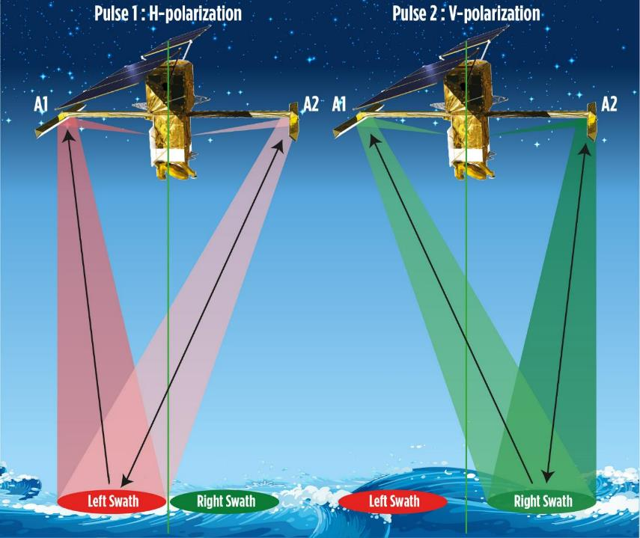
Schéma d’émission
Une des antennes (A2) émet, visant alternativement vers la fauchée gauche et droite, chacune avec une polarisation différente de l’onde radar émise.
Les deux antennes sont en réception. Utiliser deux polarisations permet de déterminer le côté vers lequel l’antenne a pointé; aux incidences utilisées, la réflexion sur l’eau n’a pas d’impact sur la polarisation (contrairement aux SAR).
© Cnes/Mira Production
Notes:
Sauf mention contraire, la présentation “Comment Swot fonctionne-t-il ?” conçue par Cnes/Aviso est mise à disposition selon les termes de la Licence Creative Commons Attribution - Partage dans les Mêmes Conditions 4.0 International (CC BY-SA 4.0). Pour consulter cette licence, allez sur https://creativecommons.org/licenses/by-sa/4.0

Slide 3
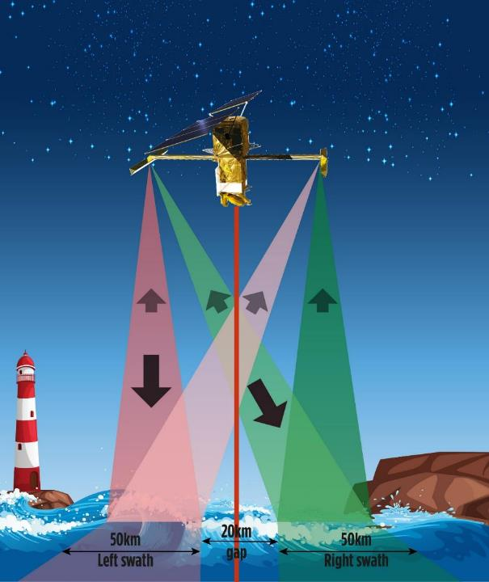
Schéma d’émission
Une des antennes (A2) émet, visant alternativement vers la fauchée gauche et droite, chacune avec une polarisation différente de l’onde radar émise.
Les deux antennes sont en réception. Utiliser deux polarisations permet de déterminer le côté vers lequel l’antenne a pointé; aux incidences utilisées, la réflexion sur l’eau n’a pas d’impact sur la polarisation (contrairement aux SAR).
Cnes/Aviso
© Cnes/Mira Production
Notes:
Sauf mention contraire, la présentation “Comment Swot fonctionne-t-il ?” conçue par Cnes/Aviso est mise à disposition selon les termes de la Licence Creative Commons Attribution - Partage dans les Mêmes Conditions 4.0 International (CC BY-SA 4.0). Pour consulter cette licence, allez sur https://creativecommons.org/licenses/by-sa/4.0

Slide 4
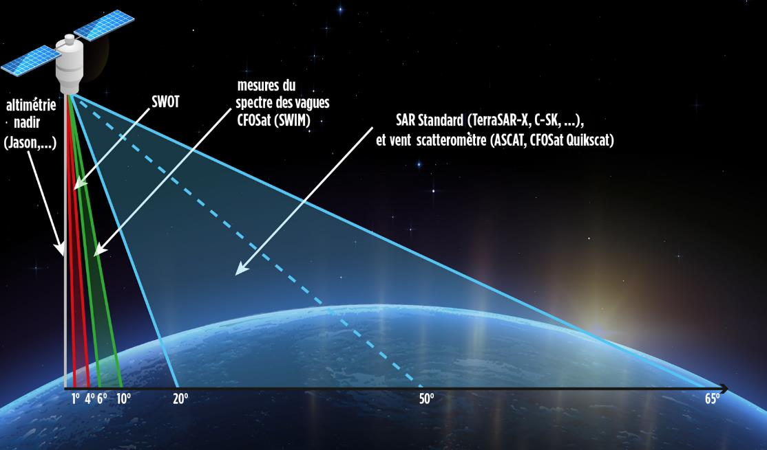
Angle d’incidence Swot par rapport à d’autres techniques spatiales
© Cnes/Mira Production
Notes:
Exemples d’autres angles utilisés : - SWIM : 6 angles d’incidence: 0°, 2°, 4°, 6°, 8° et 10° (diamètre de l’antenne : 90 cm (~2° d’ouverture)) ; 0 à 4° pour SWH, 6 à 10° pour spectre des vagues
SCAT (sur CFOSat) : 20°-65°
- Seawind sur quikscat : entre 40º (faisceau intérieur) et 46º à partir du nadir
- ASCAT: angles d’incidence locaux entre 25 et 65º (milieu à H min = 25º).
- TerraSar-X : ScanSAR quatre faisceaux 20° - 45° ; ScanSAR six faisceaux : 15.6° - 49°.
Sauf mention contraire, la présentation “Comment Swot fonctionne-t-il ?” conçue par Cnes/Aviso est mise à disposition selon les termes de la Licence Creative Commons Attribution - Partage dans les Mêmes Conditions 4.0 International (CC BY-SA 4.0). Pour consulter cette licence, allez sur https://creativecommons.org/licenses/by-sa/4.0

Slide 5
Pourquoi un tel angle d’incidence ?
Une incidence de 1 à 4° :
Ce n’est pas un pointage nadir, ce qui permet une large fauchée
Sans être pour autant aussi élevée que en SAR (ou diffusiomètre)
Meilleure précision de la détermination de hauteur
de la rétrodiffusion même si la rugosité est très faible (mais pas s’il n’y en a pas du tout (“dark waters”) conformément à la loi de Descartes)
Conforme à une exigence d’avoir assez de rétrodiffusion sur l’eau pour travailler en bande Ka
la rétrodiffusion de l’eau est de toute façon plus élevée à ces incidences que celle des terres (la surface de l’eau est plus proche d’un miroir, celle des terres plus accidentée)
Notes:
Proche du nadir (0,6-4° d'incidence) [généralement 20-50° pour les satellite SAR] -layover même pour une topographie modérée (pente > 0,6-4°)
Forte variation d'incidence relative, impliquant une variation forte/rapide de plusieurs paramètres clés : taille des pixels de la gamme projetée au sol, hauteur d'ambiguïté...
Faible rapport signal/bruit (contraintes de puissance) [20-30 dB en dessous du SAR spatial conventionnel]
La plupart des surfaces terrestres sont en dessous du seuil de bruit thermique
Phase bruitée, nécessité d'une moyenne spatiale pour atteindre la précision de hauteur attendue
Sauf mention contraire, la présentation “Comment Swot fonctionne-t-il ?” conçue par Cnes/Aviso est mise à disposition selon les termes de la Licence Creative Commons Attribution - Partage dans les Mêmes Conditions 4.0 International (CC BY-SA 4.0). Pour consulter cette licence, allez sur https://creativecommons.org/licenses/by-sa/4.0

Slide 6
Utilisation de la bande Ka (λ = 8,6 mm)
Moins de réflexion spéculaire
Une longueur du mat satellite – antenne plus petite
De plus petites empreintes au sol
Faible rapport signal sur bruit
Notes:
Sauf mention contraire, la présentation “Comment Swot fonctionne-t-il ?” conçue par Cnes/Aviso est mise à disposition selon les termes de la Licence Creative Commons Attribution - Partage dans les Mêmes Conditions 4.0 International (CC BY-SA 4.0). Pour consulter cette licence, allez sur https://creativecommons.org/licenses/by-sa/4.0

Slide 7
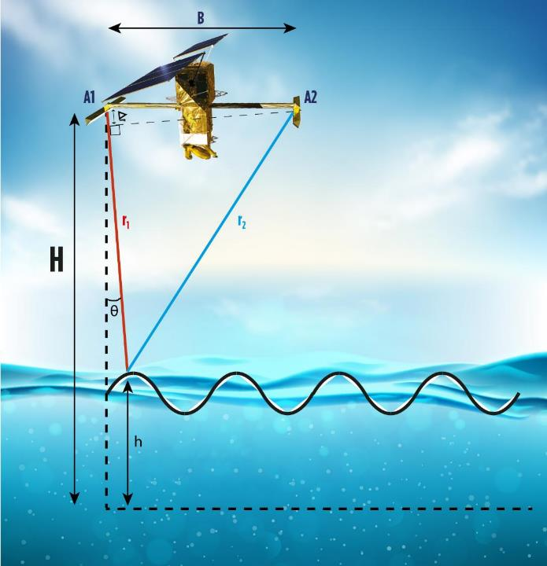
Géométrie de la mesure Swot
Les deux antennes reçoivent le même signal réfléchi sur la surface, mais qui n’a pas parcouru la même distance. Ceci permet de calculer la hauteur de la surface.
r1 est mesuré en utilisant le temps aller-retour entre le satellite et la surface (r1 - r2) est également estimé
θ est déduit de r1-r2 et B (distance entre les deux antennes).
H (altitude du satellite) est mesuré par les systèmes de localisation à bord (Doris, GPS/GNSS)
La hauteur d’eau est h = H – r1 cos (θ)
Cnes/Aviso
© Cnes/Mira Production
Notes:
Géométrie seule, sans mention de la détermination de phase utilisée pour obtenir r1-r2
Sauf mention contraire, la présentation “Comment Swot fonctionne-t-il ?” conçue par Cnes/Aviso est mise à disposition selon les termes de la Licence Creative Commons Attribution - Partage dans les Mêmes Conditions 4.0 International (CC BY-SA 4.0). Pour consulter cette licence, allez sur https://creativecommons.org/licenses/by-sa/4.0

Slide 8
Mesure Swot
r1 est mesuré en utilisant le temps aller-retour entre le satellite et la surface
r2 (ou Δr) est déduit des interférences entre les deux signaux réfléchis. Différence de phase interférométrique Δφ = -(2π/λ)(r2-r1) Mais Δφ n’est connu que modulo 2π rad. Donc plusieurs valeurs de (r2-r1) peuvent aboutir au même Δφ.
L’ambiguïté est levée en utilisant un MNT comme réference, comprenant la hauteur de la surface sur les eaux. Ceci est possible si la hauteur équivalente à un décalage de 2π complet de la phase est plus haute que le h attendu (+/- 3 m près du nadir, jusqu’à +/-30 m au plus loin dans la fauchée).
θ = arcsin((r1-r2)/B) (ou arcsin(λΔφ/2πB) )
H (altitude du satellite) est mesuré par les systèmes de localisation à bord (Doris, GPS/GNSS)
La hauteur d’eau est h = H – r1 cos (θ)
Cnes/Aviso
© Cnes/Mira Production
Notes:
Sauf mention contraire, la présentation “Comment Swot fonctionne-t-il ?” conçue par Cnes/Aviso est mise à disposition selon les termes de la Licence Creative Commons Attribution - Partage dans les Mêmes Conditions 4.0 International (CC BY-SA 4.0). Pour consulter cette licence, allez sur https://creativecommons.org/licenses/by-sa/4.0

Slide 9
Pourquoi utiliser l’interférométrie ?
Une très grande précision pour de petites variations (en théorie, une fraction de la longueur d’onde, c’est à dire de 8 mm en bande Ka. La réalité est un peu plus complexe, cependant)
Voir une surface en trois dimensions demande au minimum deux « yeux ». L’interférométrie est la seule façon d’obtenir des images de topographie ; le faire avec 2 antennes sur un même satellite permet d’être quasi insensible aux variations de la surface.
Notes:
Sauf mention contraire, la présentation “Comment Swot fonctionne-t-il ?” conçue par Cnes/Aviso est mise à disposition selon les termes de la Licence Creative Commons Attribution - Partage dans les Mêmes Conditions 4.0 International (CC BY-SA 4.0). Pour consulter cette licence, allez sur https://creativecommons.org/licenses/by-sa/4.0

Slide 10
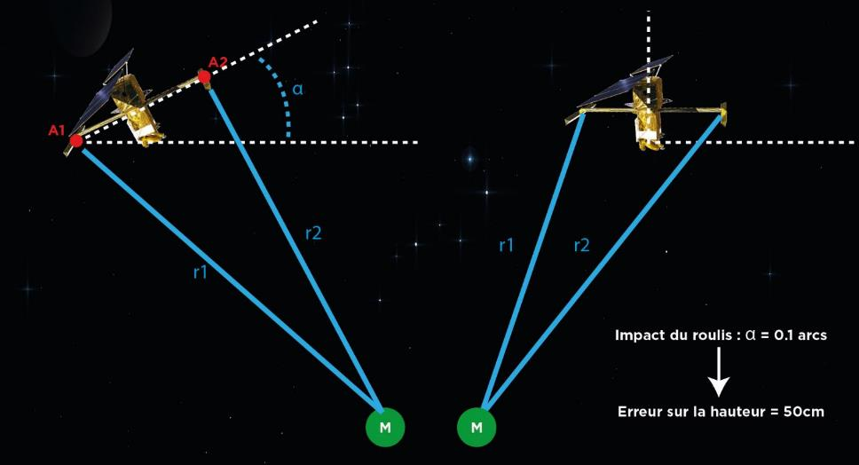
Effets de roulis
La base B entre les deux antennes doit être parallèle à la surface de la Terre (perpendiculaire au nadir).
Mais le satellite peut légèrement tanguer (l’attitude est contrôlée)
Ce roulis a un impact sur la détermination de la hauteur
© Cnes/Mira Production
Notes:
Sauf mention contraire, la présentation “Comment Swot fonctionne-t-il ?” conçue par Cnes/Aviso est mise à disposition selon les termes de la Licence Creative Commons Attribution - Partage dans les Mêmes Conditions 4.0 International (CC BY-SA 4.0). Pour consulter cette licence, allez sur https://creativecommons.org/licenses/by-sa/4.0

Slide 11
Avantages / inconvénients
Parmi les avantages:
Résolution
Fauchée, c’est-à-dire la capacité de collecter des données en deux dimensions en un seul passage satelite, ce qui n’est pas possible actuellement avec l’altimétrie (classique comme « SAR »)
Un concept très innovant, techniquement complexe
Les inconvénients possibles
L’utilisation de la bande Ka, si elle permet une meilleure résolution (empreinte au sol plus petite) pourrait fournir moins de données quand il pleut.
Un concept très innovant, techniquement complexe
Notes:
Sauf mention contraire, la présentation “Comment Swot fonctionne-t-il ?” conçue par Cnes/Aviso est mise à disposition selon les termes de la Licence Creative Commons Attribution - Partage dans les Mêmes Conditions 4.0 International (CC BY-SA 4.0). Pour consulter cette licence, allez sur https://creativecommons.org/licenses/by-sa/4.0

Slide 12
Fauchée et géométrie des pixels
Notes:
Sauf mention contraire, la présentation “Comment Swot fonctionne-t-il ?” conçue par Cnes/Aviso est mise à disposition selon les termes de la Licence Creative Commons Attribution - Partage dans les Mêmes Conditions 4.0 International (CC BY-SA 4.0). Pour consulter cette licence, allez sur https://creativecommons.org/licenses/by-sa/4.0

Slide 13
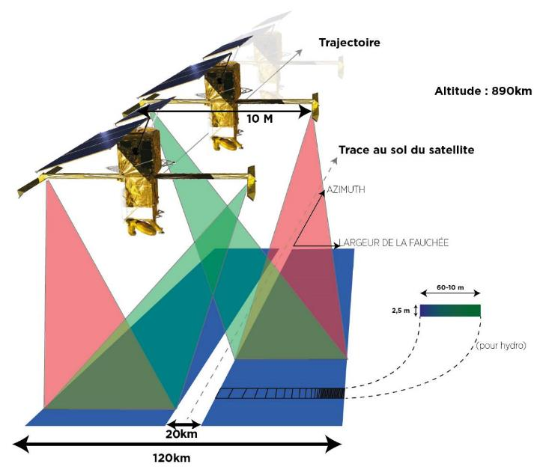
La fauchée Swot et la géométrie des pixels
Les deux antennes (à l’extrémité de chaque mat) reçoivent l’onde radar réfléchie venant des deux fauchées
La succession des pixels en travers de la fauchée dérive du temps mis par l’onde à revenir au satellite
Plus un pixel est loin du trou central, plus il est petit (en largeur, la longueur restant la même).
L’altimétrie Doppler est utilisée pour diviser l’empreinte au sol en unités plus petites (le long de la trace)
© Cnes/Mira Production
Notes:
délais aller retour différents entre les différents points de la fauchée permet de déterminer où l’onde reçue s’est réfléchie dans la fauchée.
Sauf mention contraire, la présentation “Comment Swot fonctionne-t-il ?” conçue par Cnes/Aviso est mise à disposition selon les termes de la Licence Creative Commons Attribution - Partage dans les Mêmes Conditions 4.0 International (CC BY-SA 4.0). Pour consulter cette licence, allez sur https://creativecommons.org/licenses/by-sa/4.0

Slide 14
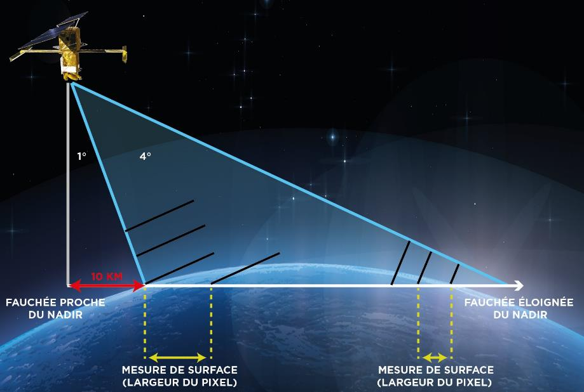
La fauchée Swot et la géométrie des pixels (vue de côté)
(angles exaggerés)
Perte de résolution près du nadir
+/- 10 km de zone aveugle de part et d’autre du nadir
Contraste terres / eaux réduit loin du nadir, car l’eau réfléchit mieux aux faibles incidences, alors que les terres réfléchissent à peu près de la même façon à toutes les incidences (la surface des terres est plus accidentée que celle de l’eau)
© Cnes / Mira Production
Cnes/Aviso
Notes:
Sauf mention contraire, la présentation “Comment Swot fonctionne-t-il ?” conçue par Cnes/Aviso est mise à disposition selon les termes de la Licence Creative Commons Attribution - Partage dans les Mêmes Conditions 4.0 International (CC BY-SA 4.0). Pour consulter cette licence, allez sur https://creativecommons.org/licenses/by-sa/4.0

Slide 15
Pixels natifs / pixels des données ?
Les pixels natifs, du fait des contraintes de mesure, sont de tailles différentes.
De plus, les mesures pour une zone donnée peuvent se chevaucher
Dans les traitements, un moyennage
À bord pour le mode « bas débit » (le seul sur océan hauturier)
Au sol pour le mode « haut débit » (eaux continentales et côtières)
Notes:
Sauf mention contraire, la présentation “Comment Swot fonctionne-t-il ?” conçue par Cnes/Aviso est mise à disposition selon les termes de la Licence Creative Commons Attribution - Partage dans les Mêmes Conditions 4.0 International (CC BY-SA 4.0). Pour consulter cette licence, allez sur https://creativecommons.org/licenses/by-sa/4.0

Slide 16
« Dark waters » (pas de réflexion vers le satellite)
© Cnes/Mira Production
Notes:
Sauf mention contraire, la présentation “Comment Swot fonctionne-t-il ?” conçue par Cnes/Aviso est mise à disposition selon les termes de la Licence Creative Commons Attribution - Partage dans les Mêmes Conditions 4.0 International (CC BY-SA 4.0). Pour consulter cette licence, allez sur https://creativecommons.org/licenses/by-sa/4.0

Slide 17
Données à valeur ajoutée issues de Swot
Notes:
Sauf mention contraire, la présentation “Comment Swot fonctionne-t-il ?” conçue par Cnes/Aviso est mise à disposition selon les termes de la Licence Creative Commons Attribution - Partage dans les Mêmes Conditions 4.0 International (CC BY-SA 4.0). Pour consulter cette licence, allez sur https://creativecommons.org/licenses/by-sa/4.0

Slide 18
Débit : comment Swot fournit cette information ?
Swot mesure la hauteur, la largeur et la pente, mais pas le débit, ni la vitesse du courant des cours d’eau. Le débit est calculé à partir des mesures, cependant, et fourni dans les données « rivières ».
des modèles utilisant les équations de l’hydrologie (Manning) sont utilisés pour calculer le débit en minimisant l’erreur entre les solutions de ces équations et la référence (des estimations, éventuellement à l’échelle du bassin, sont utilisées comme références)
Notes:
Sauf mention contraire, la présentation “Comment Swot fonctionne-t-il ?” conçue par Cnes/Aviso est mise à disposition selon les termes de la Licence Creative Commons Attribution - Partage dans les Mêmes Conditions 4.0 International (CC BY-SA 4.0). Pour consulter cette licence, allez sur https://creativecommons.org/licenses/by-sa/4.0

